Slide 1
ชื่อนักศึกษา :นายศิวพล บุญปั๋น รหัสนักศึกษา : 540510828 หัวข้อโครงงานภาษาไทย : : การปรับปรุงโมดูลยืนยันตัวตนเพื่อเข้าใช้ระบบจัดการการส่ง การบ้านปฏิบัติการ หัวข้อโครงงานภาษาอังกฤษ : Development of Authentication Module for Laboratory Homework Management System อาจารย์ที่ปรึกษา : อาจารย์ ดร.รัศมีทิพย์ วิตา
ให้ข้อมูลประกอบว่า
นักศึกษาเข้าร่วมโครงการสหกิจศึกษาหรือไม่ ☑ เข้าร่วม € ไม่ได้เข้าร่วม
นักศึกษาได้ดำเนินการสอบกระบวนวิชา 204491 เรียบร้อยแล้วหรือไม่
€ สอบแล้ว ส่งเอกสารฉบับสมบูรณ์แล้ว € สอบแล้ว อยู่ในระหว่างแก้ไข ☑ ยังไม่ได้สอบ

Slide 2
วัตถุประสงค์ของโครงงาน
จัดทำโมดูลยืนยันตัวตนของระบบจัดการการส่งการบ้านปฏิบัติการ โดยยืนยันตัวตนนักศึกษาจาก บัญชีผู้ใช้ไอที ที่เป็นโดเมนของมหาวิทยาลัยเชียงใหม่ และรหัสผ่านเดียวกันกับส่วนกลาง สำหรับผู้ดูแลระบบ และคณาจารย์ยืนยันตัวตนผ่านชื่อ และรหัสผ่านที่จดจำได้
ระบบสามารถให้บริการยืนยันตัวตนแก่แอปฟลิเคชันบนเว็บอื่น
ขอบเขตของระบบงาน
ติดตั้งปรับแต่งระบบความปลอดภัยสำหรับเครื่องแม่ข่ายระบบจัดการสารสนเทศสำหรับปฏิบัติการติดตั้งโครงสร้างพื้นฐานความปลอดภัยในการส่งข้อมูล
ทำการเชื่อมต่อกับระบบจัดการการส่งการบ้านปฏิบัติการเพื่อพิสูจน์ตัวตนผ่านระบบ บัญชีผู้ใช้ไอทีเดียวกันกับของมหาวิทยาลัยเชียงใหม่
ขอบเขตของข้อมูล
บัญชีผู้ใช้อีเมล์ ที่เป็นโดเมนมหาวิทยาลัยเชียงใหม่ และรหัสผ่านจากนักศึกษาผู้ใช้งานระบบ
ข้อมูลจากผู้ดูแลระบบ และคณาจารย์ภาควิชาวิทยาการคอมพิวเตอร์
รายละเอียดของนักศึกษา ข้อมูลนักศึกษาได้มาจาก สำนักบริการเทคโนโลยีสารสนเทศมหาวิทยาลัยเชียงใหม่ ผ่านทาง เรเดียสเซอร์วิส และเอพีไอ

Slide 3
ประเมินภาพรวม
ให้ประเมินระบุร้อยละของความสำเร็จของการทำโครงงาน (โปรแกรม)
ภาพรวมการทำโครงงาน รวมถึงการพัฒนาและการทดสอบ 50%
การพัฒนาโปรแกรมส่วนหลัก คือการยืนยันตัวตนโดยใช้อีเมล์มหาวิทยาลัย สามารถทำได้ ส่วนที่เหลือคือการทำให้โมดูลทำงานได้ตามการออกแบบ เช่น การเชื่อมต่อโปรแกรมบนเว็บอื่นเพื่อให้เข้าใช้การยืนยันตัวตน

Slide 4
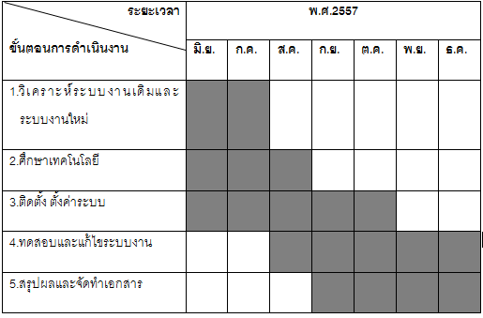
ระยะเวลาดำเนินการ
แสดงรูปของการดำเนินงานในแต่ละขั้นตอนเทียบกับแผนการดำเนินงานที่ระบุใน Proposal

Slide 5
ปัญหา อุปสรรค ที่พบ : การเขียนโปรแกรมเพื่อเชื่อมต่อระหว่างเว็บส่งการบ้านปฏิบัติการ ข้อมูลที่ใช้ร่วมยังตกลงไม่แน่นอน
วิธีการแก้ปัญหา และอุปสรรค : ขอความต้องการใช้ข้อมูลนักศึกษา ว่าเว็บอื่นต้องการรายละเอียดส่วนไหนบ้าง เพื่อการเตรียมข้อมูลที่ถูกต้อง
ความช่วยเหลือที่ต้องการจากภาควิชา : เครื่องแม่ข่ายและ ไอพีสาธารณะ
ข้อเสนอแนะ : -

Slide 6
ให้ประเมินระบุร้อยละความสมบูรณ์ของเอกสารโครงงานทั้งฉบับ
บทที่ 1 บทนำ 100 %
บทที่ 2 ทฤษฎีหรือหลักการที่เกี่ยวข้อง 80%
บทที่ 3 การวิเคราะห์และออกแบบระบบ 60%
บทที่ 4 การออกแบบฐานข้อมูล 0%
บทที่ 5 การออกแบบส่วนการแสดงผลจอภาพ 0%
บทที่ 6 การทดสอบโปรแกรม 0%
บทที่ 7 บทสรุป 0%

Slide 8
